Slide 1
Информация о работе Административно – хозяйственного управления КрасГМУ им. проф. В.Ф. Войно-Ясенецкого
2016 г.

Slide 2
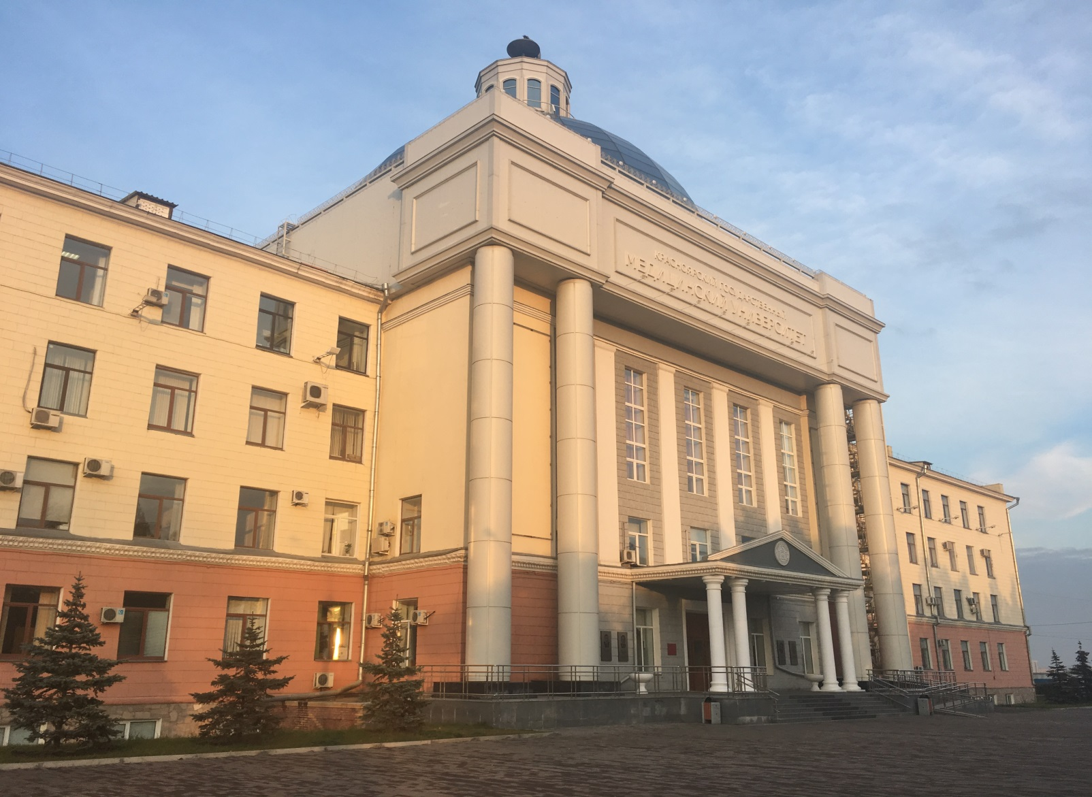
Административно-Хозяйственное Управление осуществляет свою деятельность в соответствии с разработанным и утвержденным планом. Все меньше возможности вносить какие-либо изменения в эти планы

Slide 3
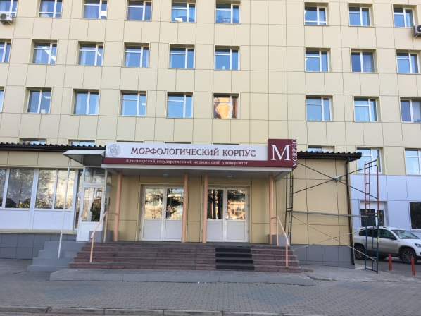
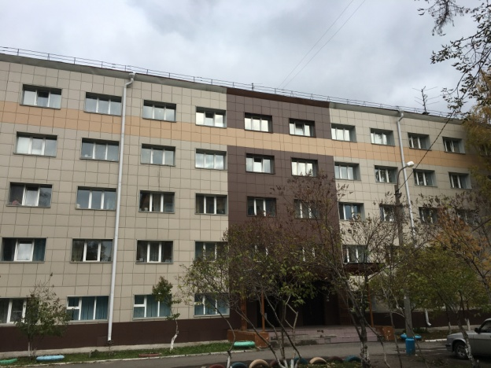
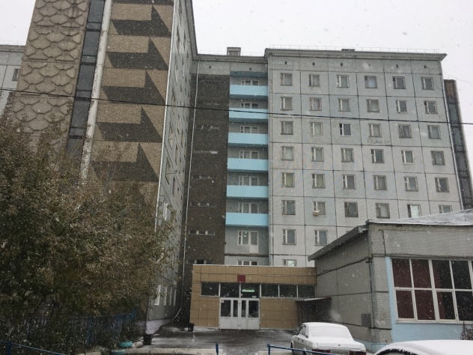
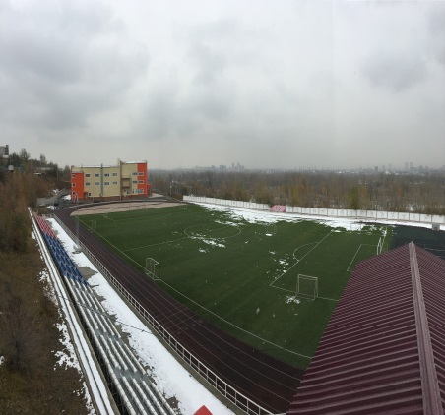
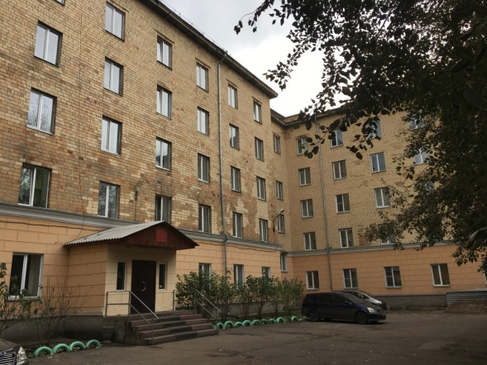
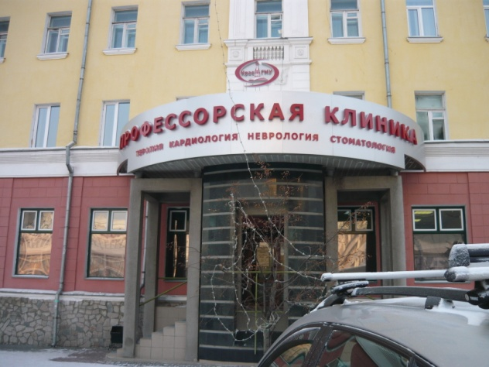
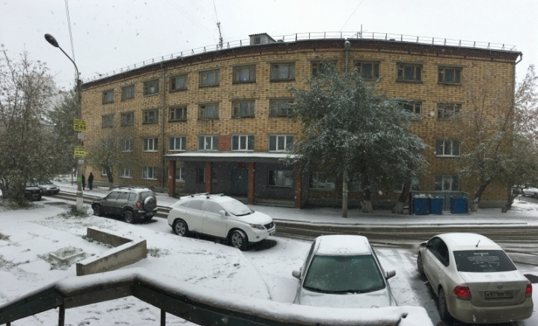
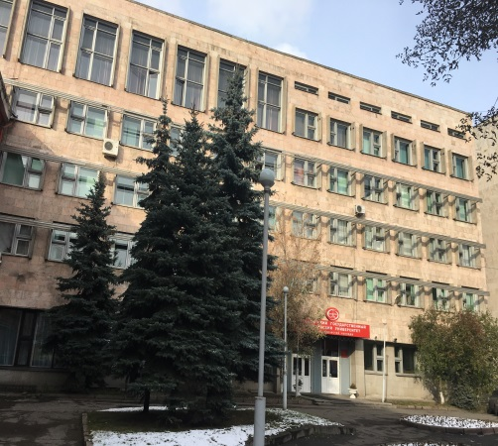
За прошедший период с 2015 года и по настоящее время осуществлялась работа во всех корпусах, общежитиях Университета и на клинических базах.

Slide 4
Одно из значимых событий - это ввод в эксплуатацию плавательного бассейна «МедУЗа», но и до настоящего времени продолжается благоустройство прилегающей территории и внутренних помещений

Slide 5
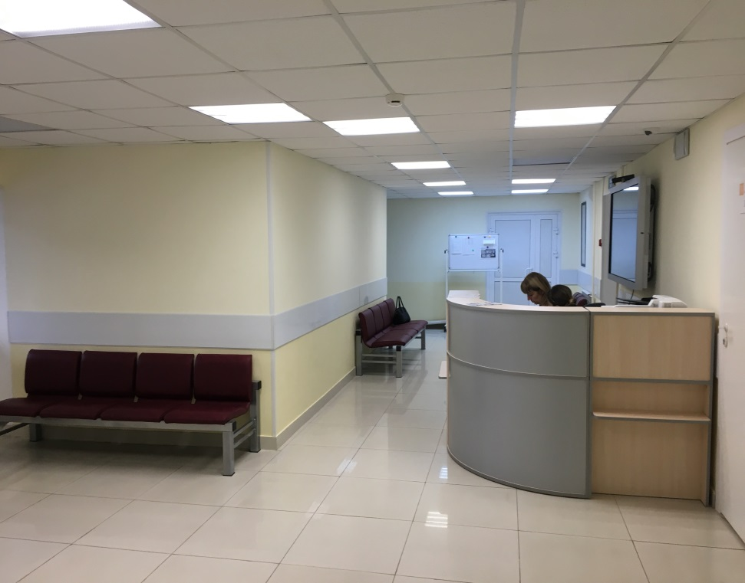
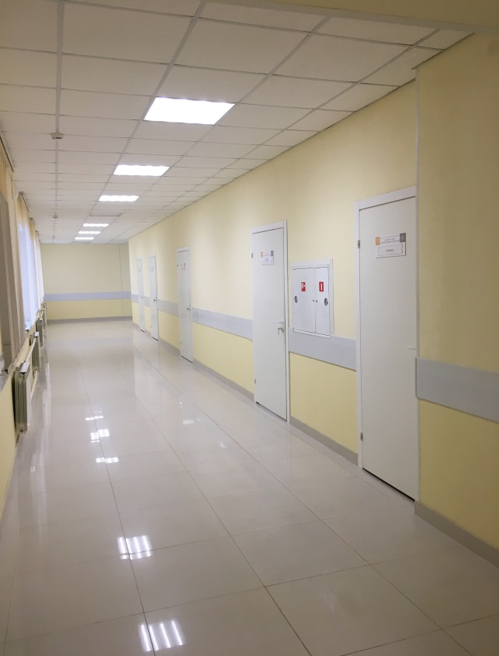
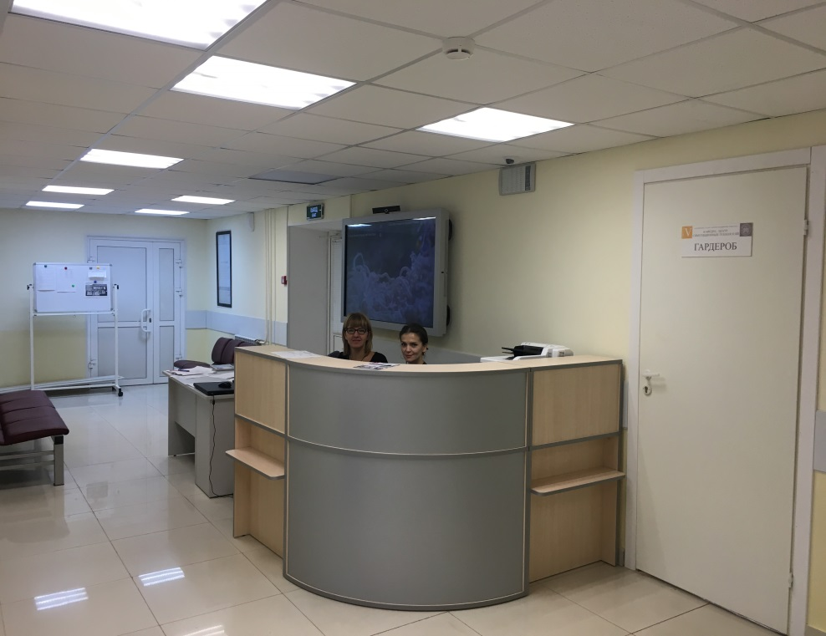
Продолжаются работы в центре симуляционных технологий. Центр осуществляет свою работу на базе 2го общежития, 2го этажа столовой и в морфологическом корпусе, где так же будут созданы условия для отработки хирургических навыков

Slide 6
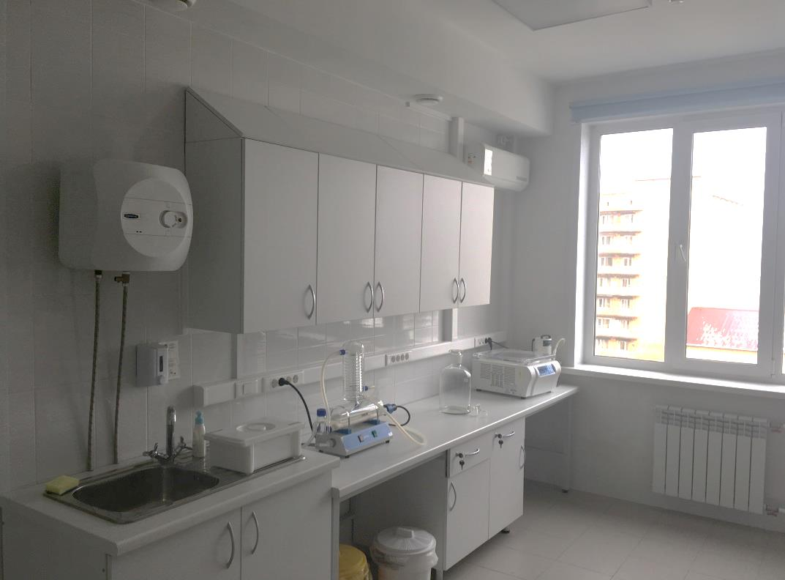
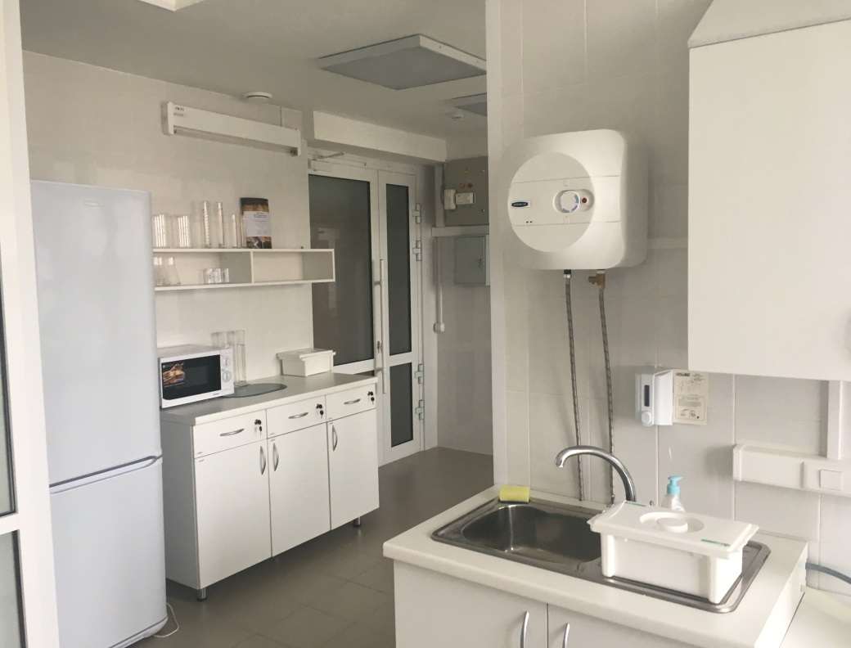
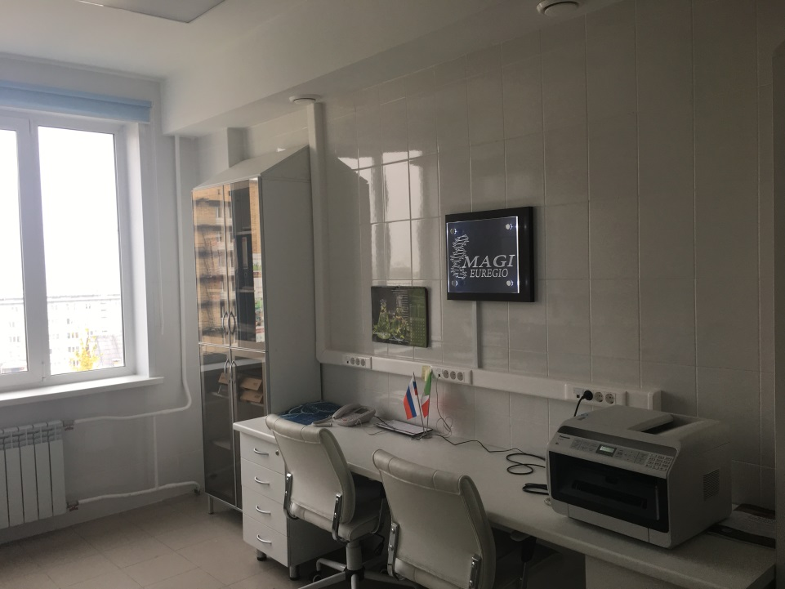
Закончена реконструкция ЦНИЛа, где сегодня осуществляется прием пациентов по запланированной технологии

Slide 7
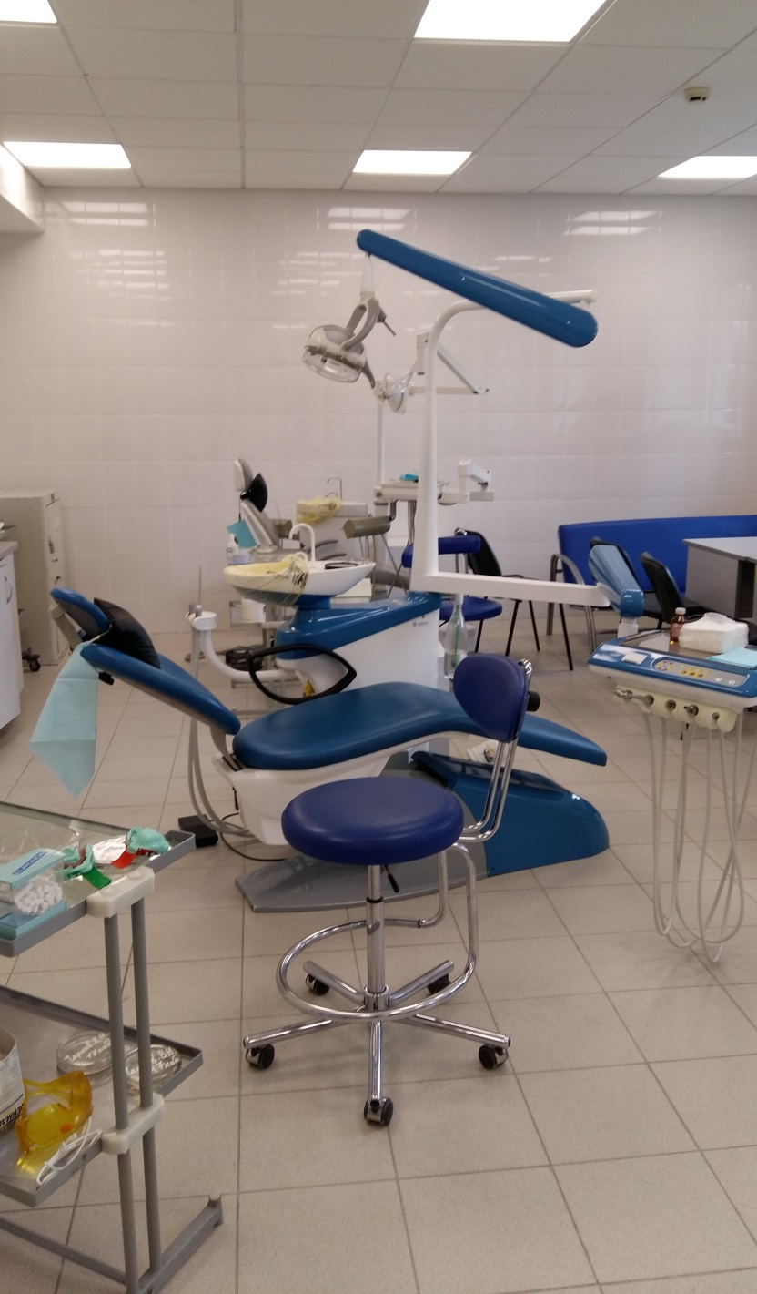
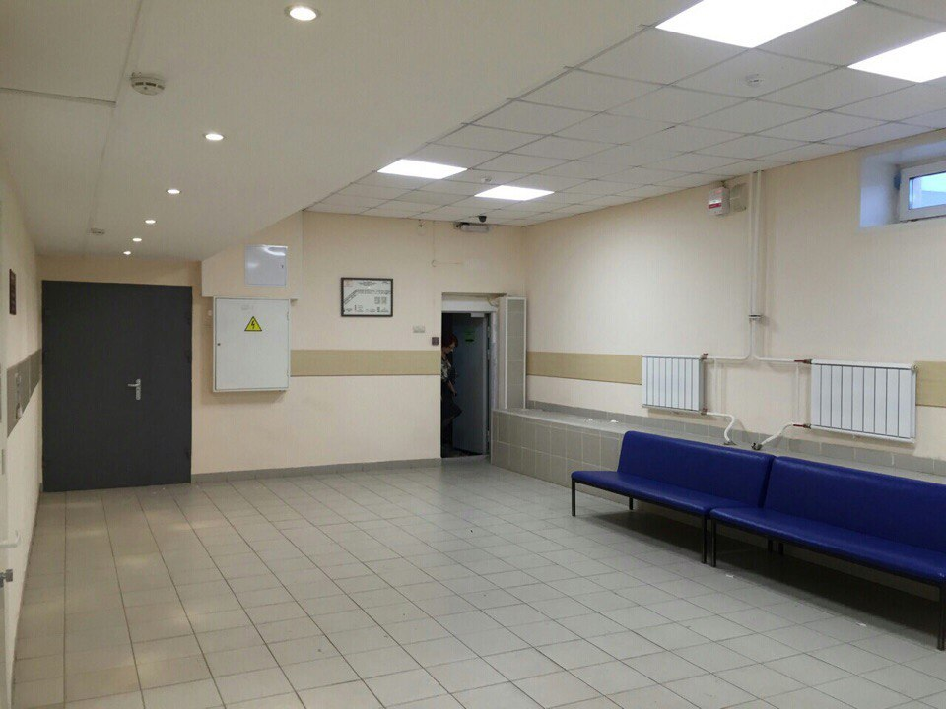
Значительно комфортнее стало работать в стоматологической клинике на ул. Воронова, 18 «В», кто там бывал знают, какими запахами встречали, в настоящее время такой запах отсутствует

Slide 8
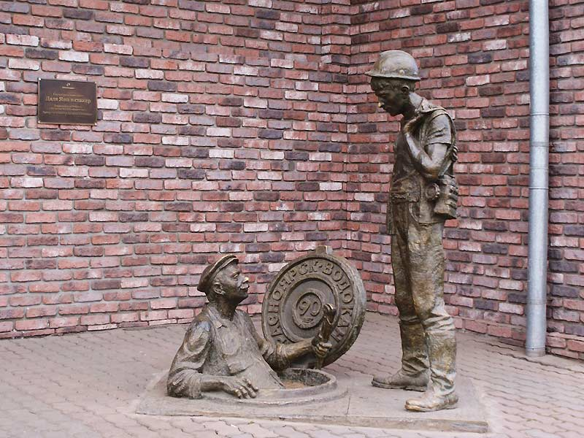
Конечно, в течении года возникали аварийные ситуации, как значительные так и не очень.

Slide 9
Благодаря слаженным действиям сотрудников нашей службы все устранялось в кротчайшие сроки и качественно

Slide 10
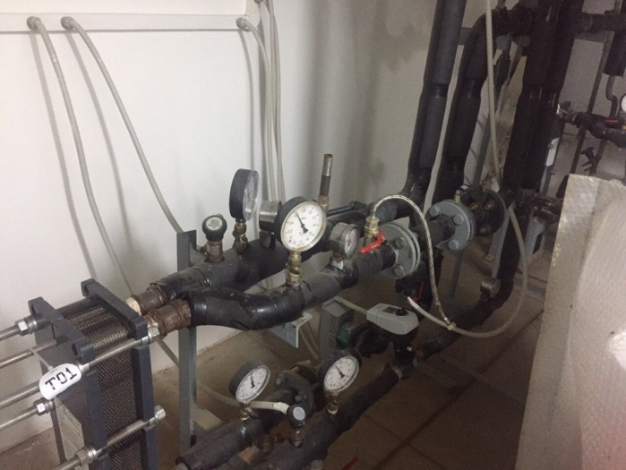
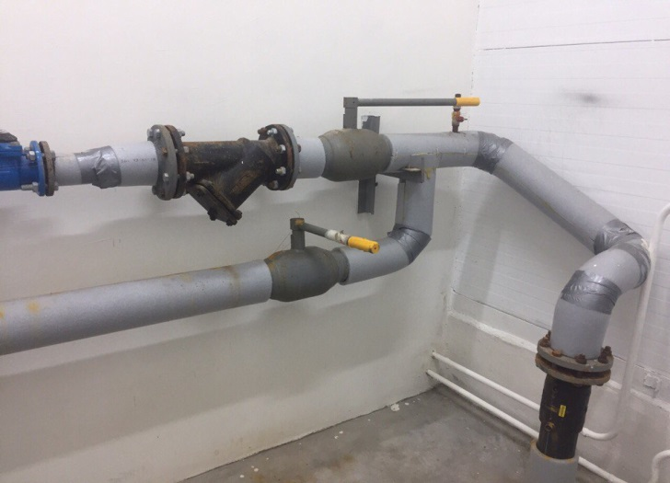
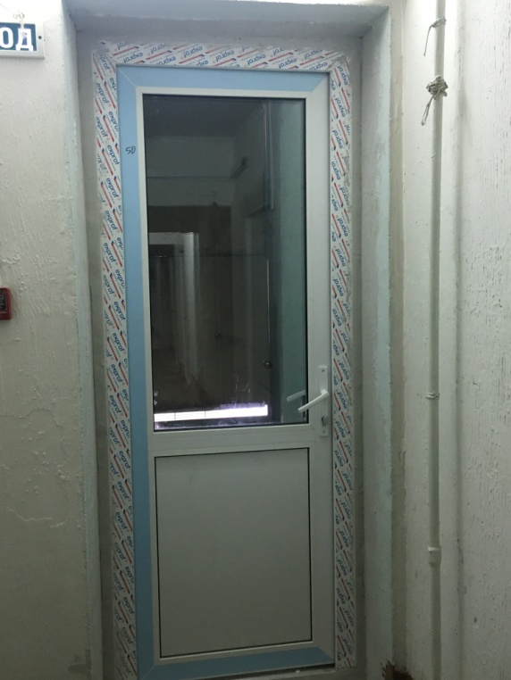
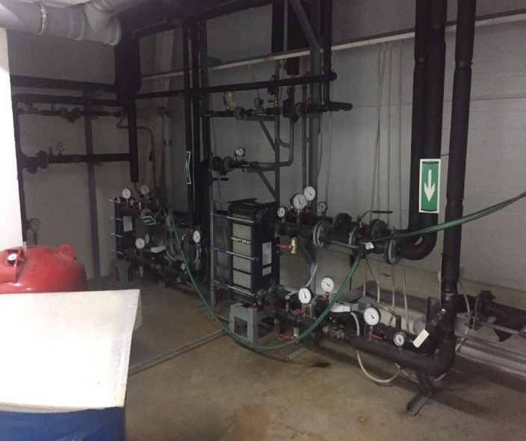
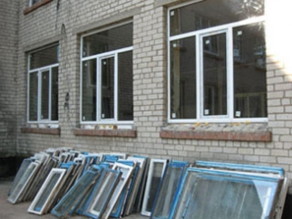
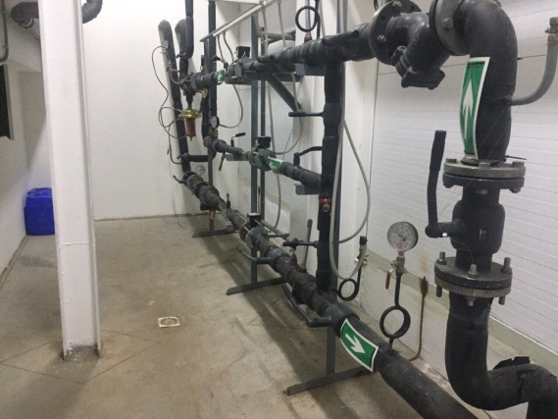
Продолжаются работы по энергосбережению и разработке энергоаудита, выражается это в ремонте окон или замене дверей, потолков, стен, замене элеваторных узлов на ИТУ

Slide 11
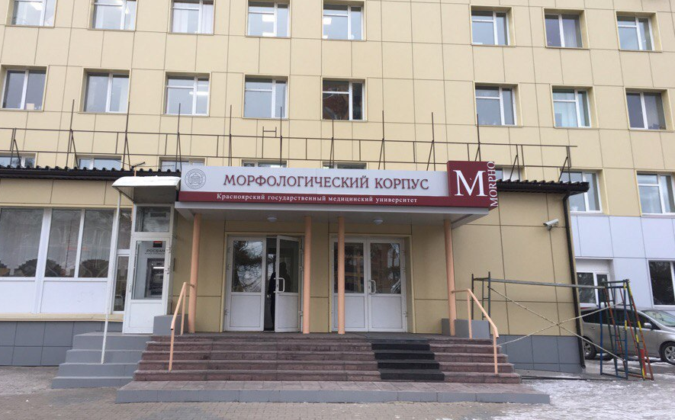
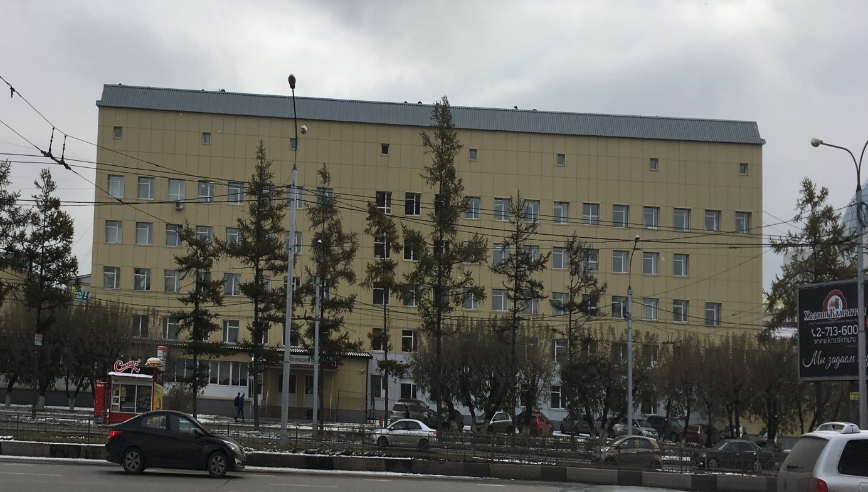
Морфологический корпус радикально утеплен и облицован – зима покажет эффективность таких работ однако внешний вид уже сейчас радует

Slide 12
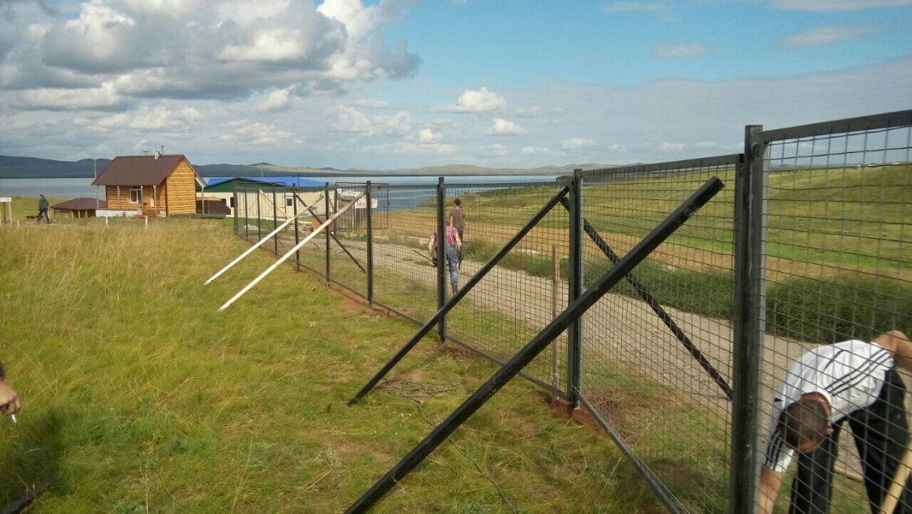
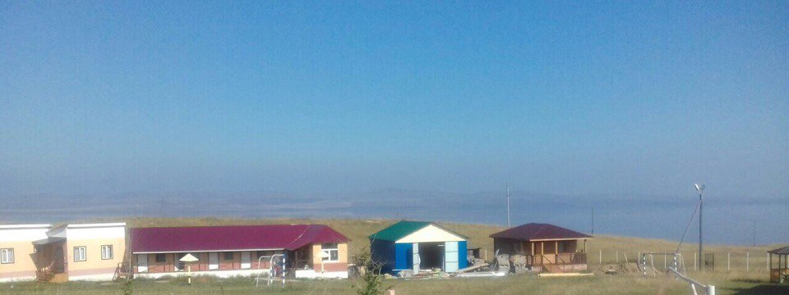
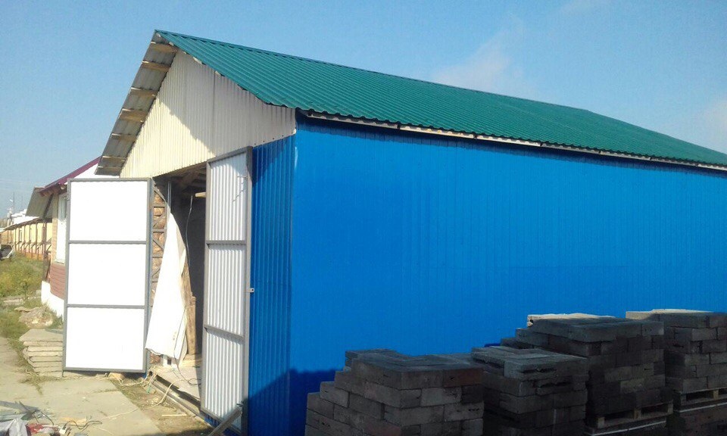
На базе отдыха «Практик» по просьбе отдыхающих построена крытая спортплощадка, мы ее планируем попробовать и как танцпол. Там же значительно расширена и огорожена площадка для палаток, так как в этом году все это оказалось востребованным.

Slide 13
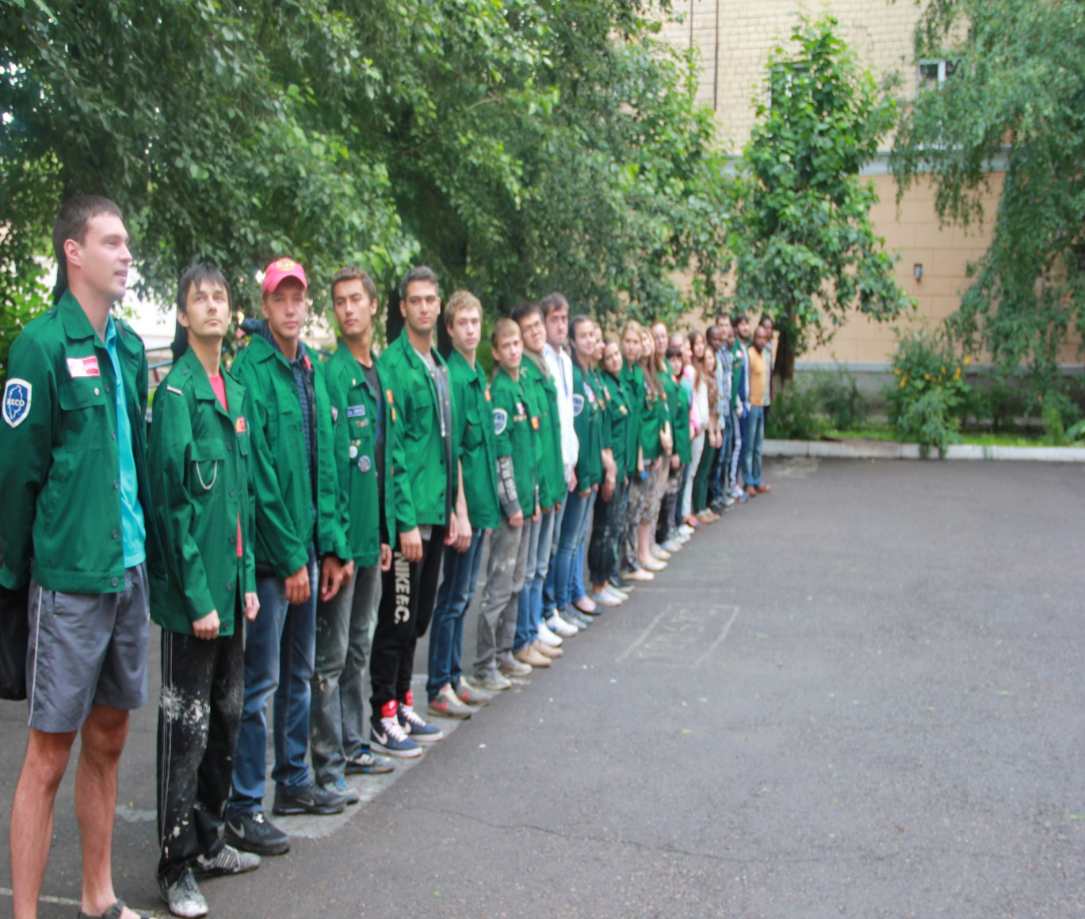
Нельзя оставить без внимания работу студенческого строительного отряда.

Slide 14
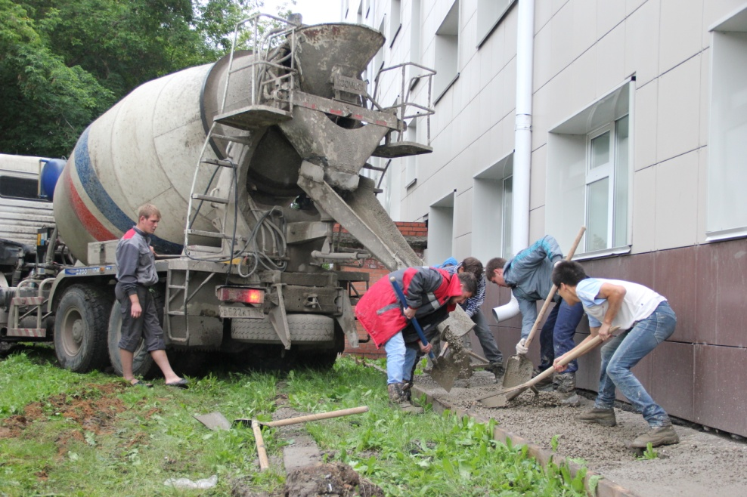
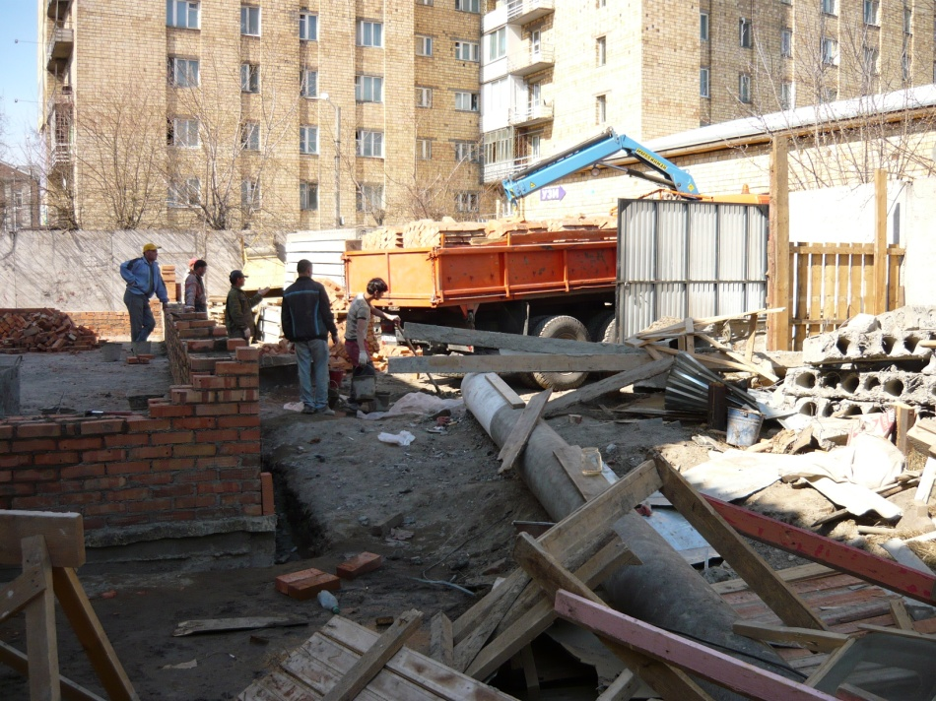
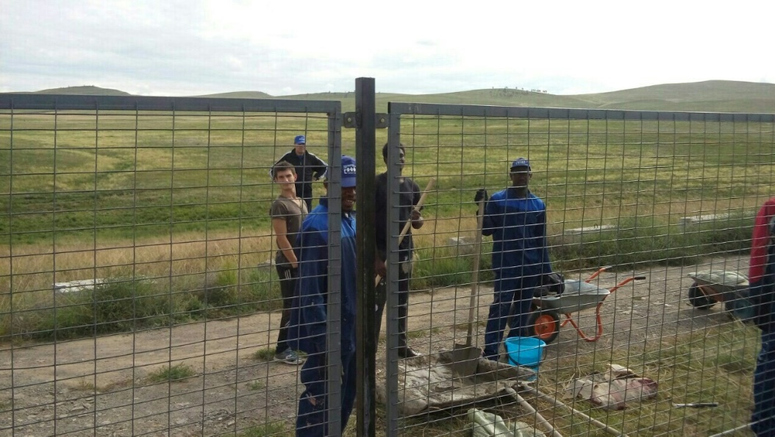
Ребятам доставались самые неблагодарные объекты по очистке чердаков зданий, копали траншеи, месили бетон, очень много отремонтировано и покрашено помещений, в том числе в корпусе фармацевтического колледжа, главного корпуса, Шира и так далее. Всего ими выполнено работ на сумму 1 238 848,20 тыс. рублей.

Slide 15
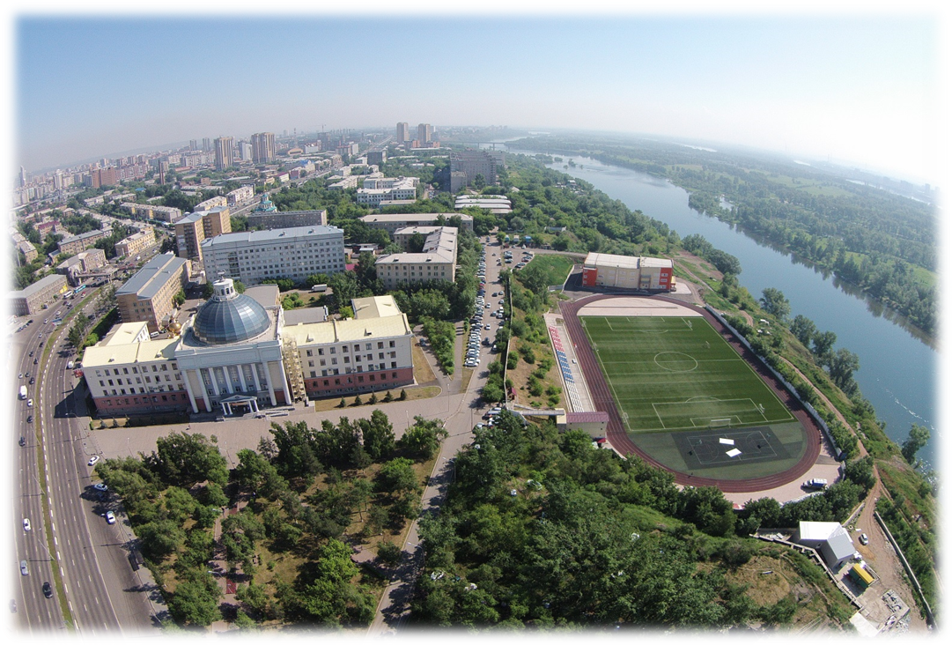
Считаю, что нет смысла утомлять Вас рассказами, сколько сотен метров труб заменено, сколько километров кабелей и тысячи различных элементов, но все таки освоенную сумму обозначу:
Хозяйственным способом 6 230 274,39 тыс. рублей.
Подрядным способом 41 595 020,97 тыс. рублей.

Slide 16
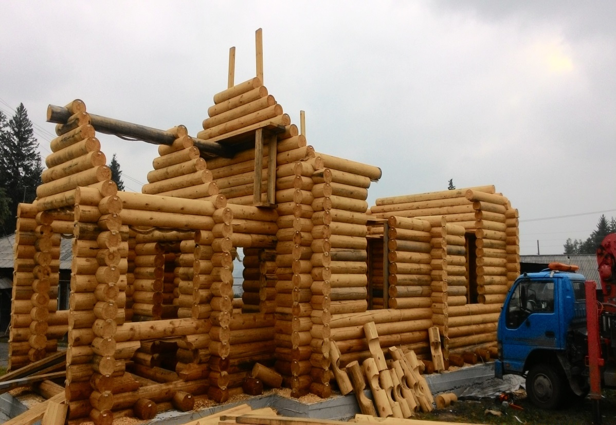
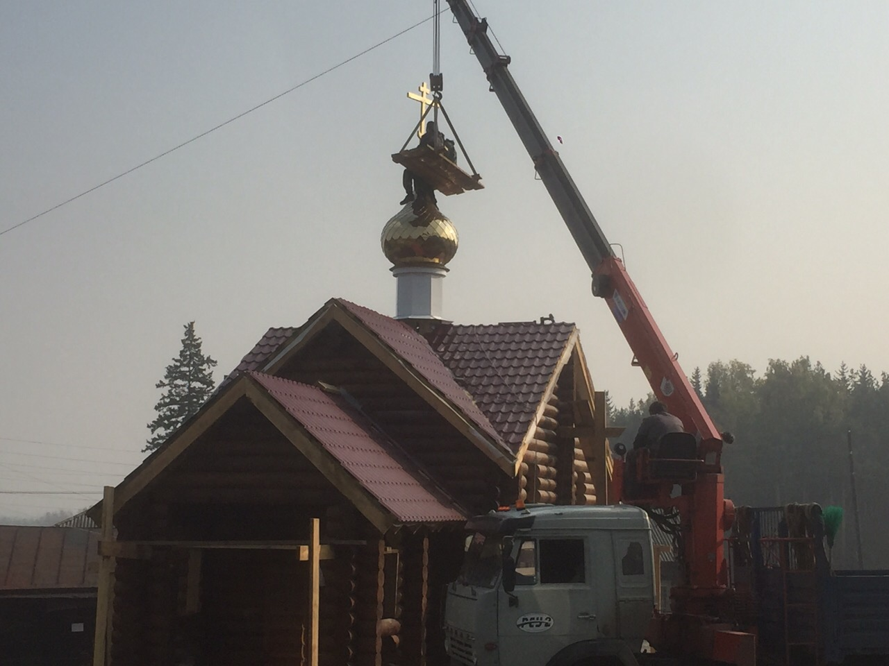
В настоящее время продолжается строительство храма в с. Б. Мурта в честь святителя Луки В.Ф. Войно-Ясенецкого.

Slide 17
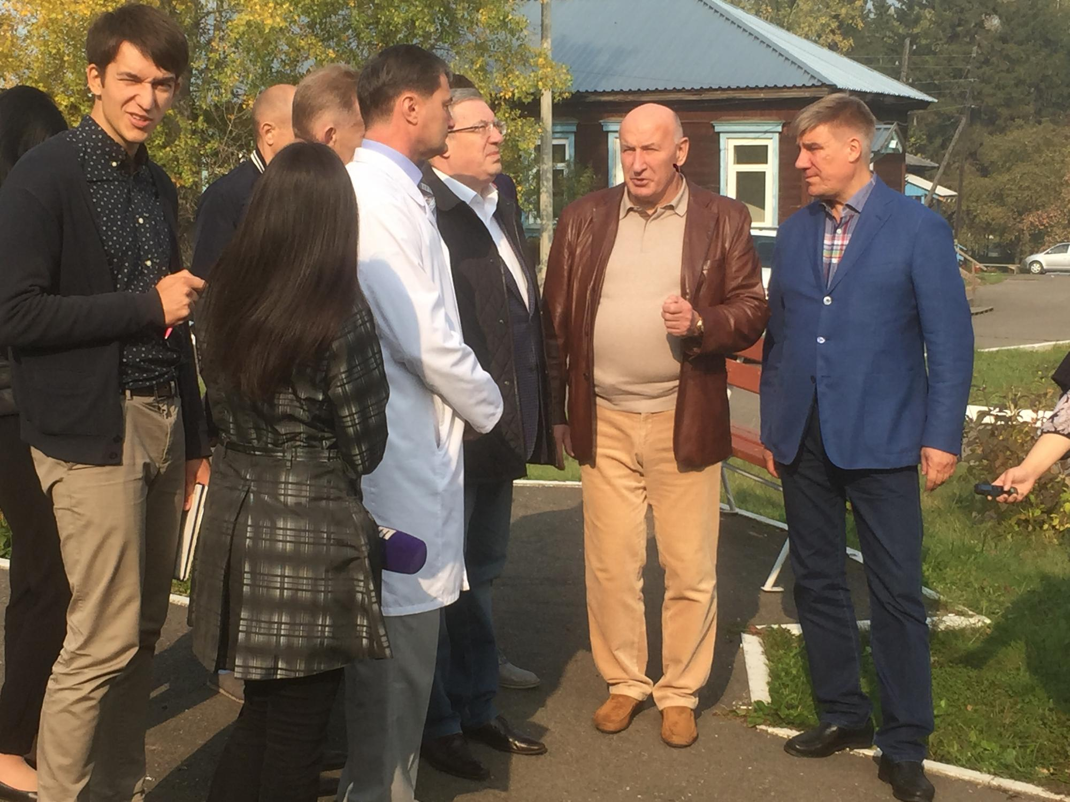
В день, когда производился монтаж купола, ректор пригласил губернатора Красноярского края Толоконского В.А.

Slide 18
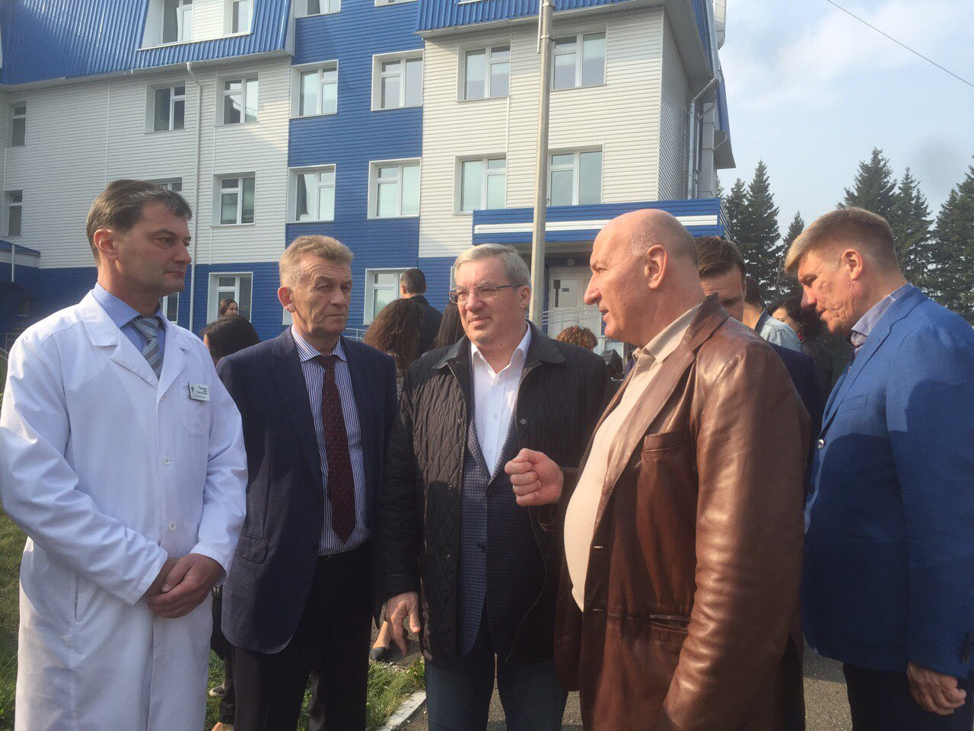
Прибывший вертолетом губернатор, на стройплощадке пообещал ректору больше уделить внимания здравоохранению в этом районе.

Slide 19
Спасибо за внимание!
Проректор по АХР Б.Н. Краснопеев

